Slide 1
Nase
Nebenhölen

Slide 2
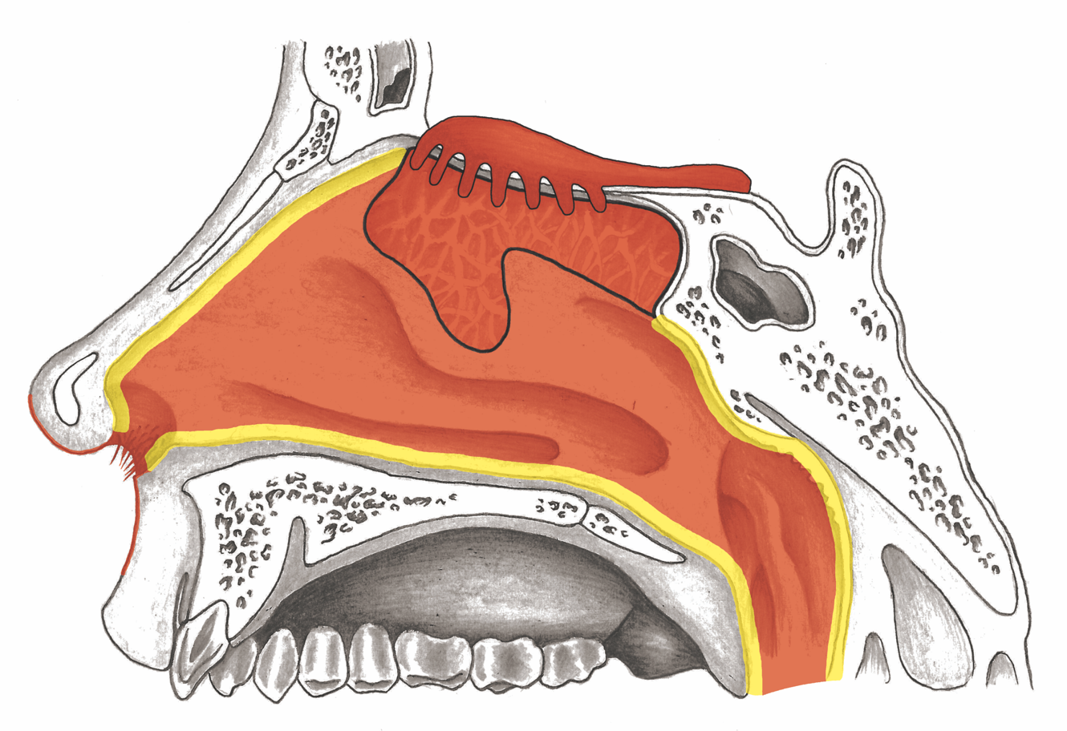
Nase

Slide 3
Nasenebenhölen

Slide 4
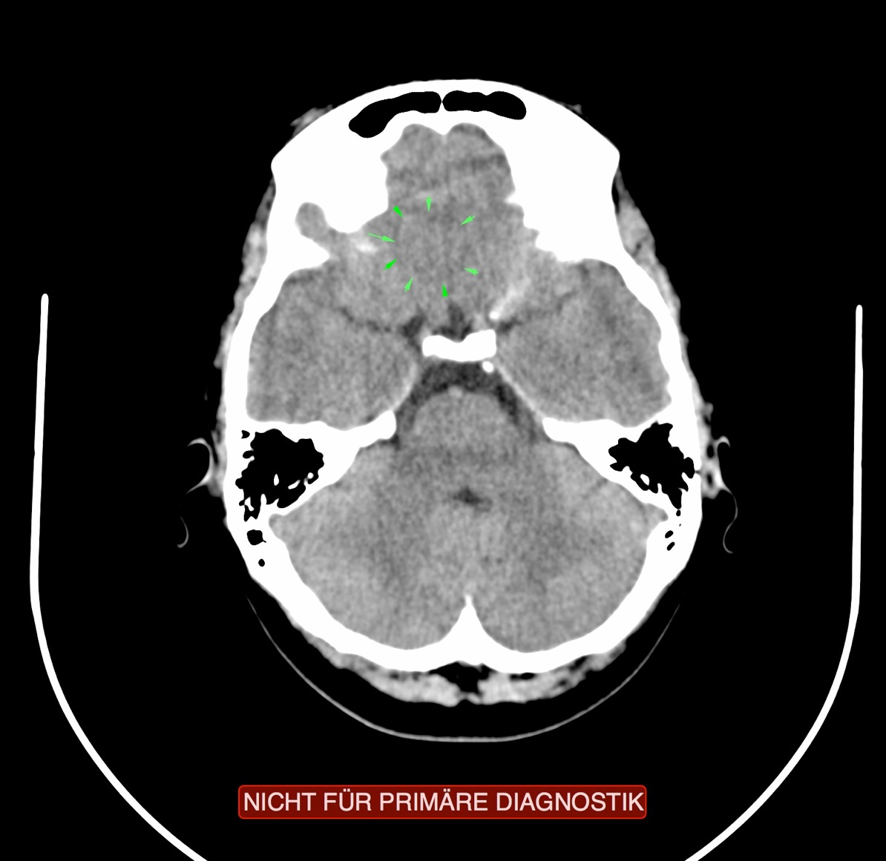
CCT: Nasenschleimhaut ektodermal, teilaktiv

Slide 5
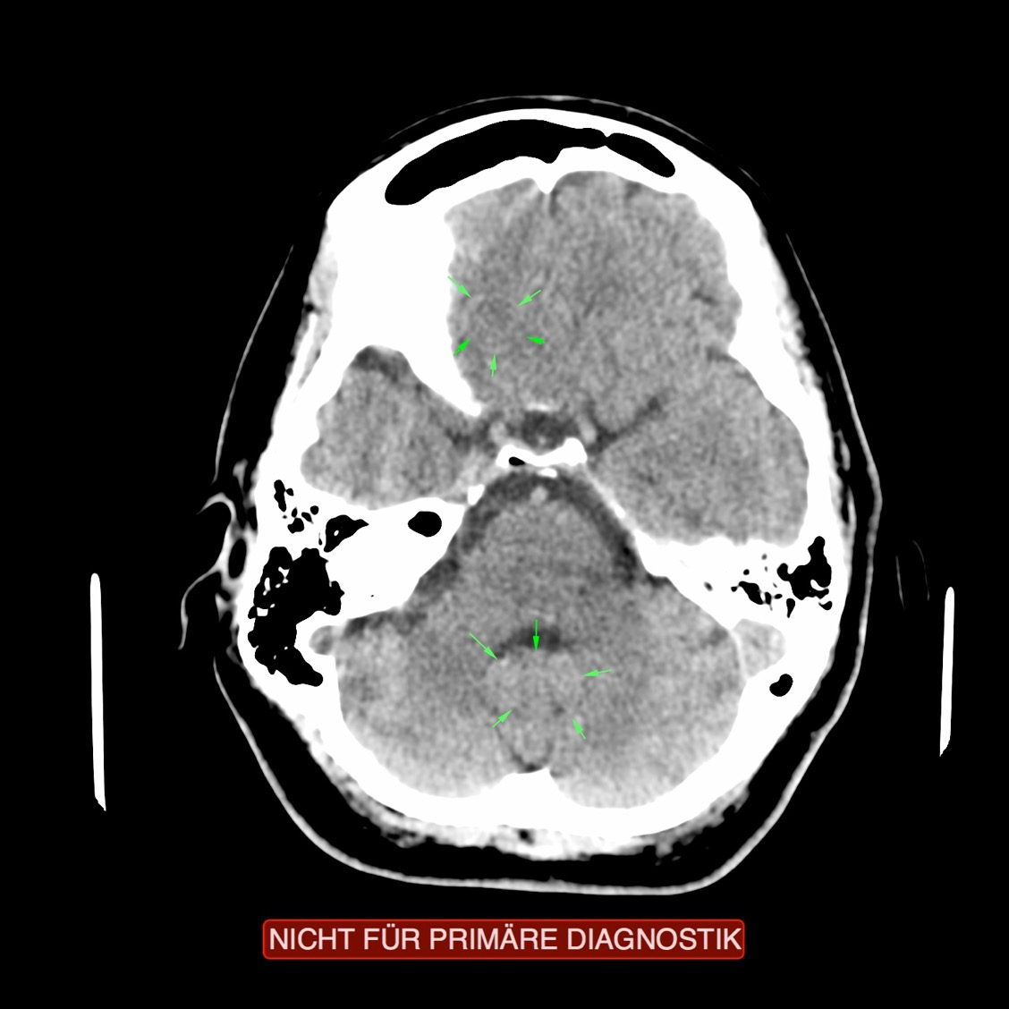
CCT: Nasenschleimhaut aktiv, Herzbeutel

Slide 6
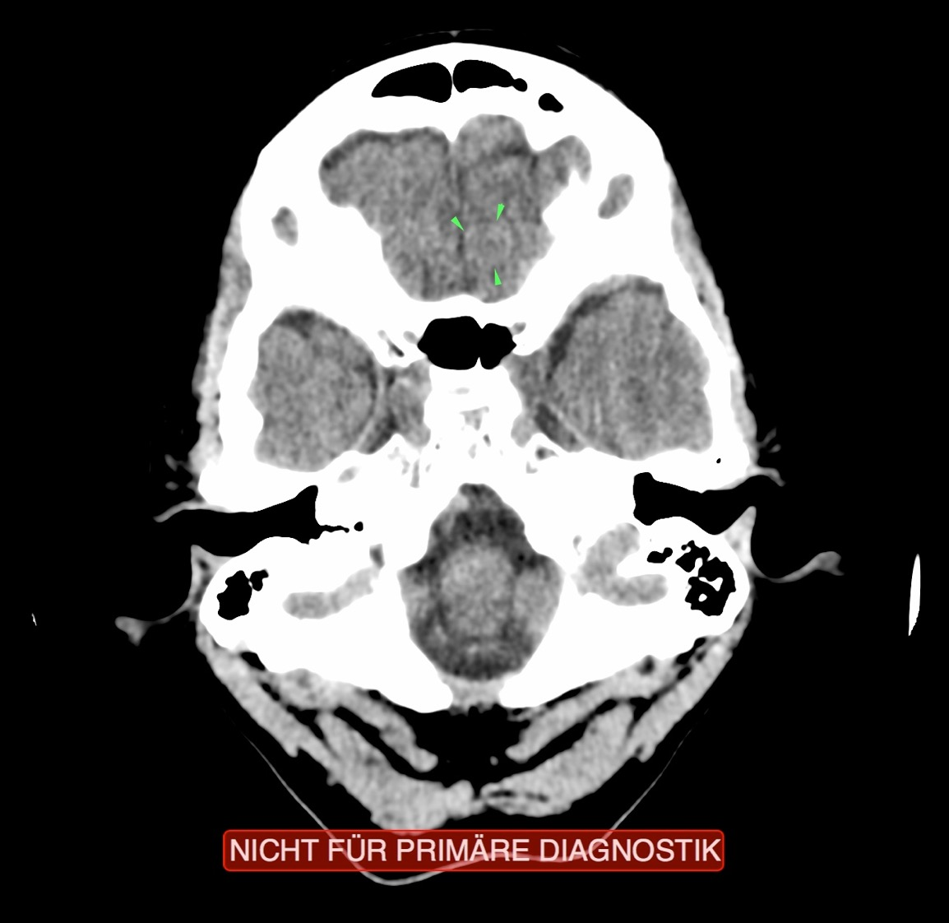
CCT: Nasenschleimhaut wiederkehrender K.

Slide 7
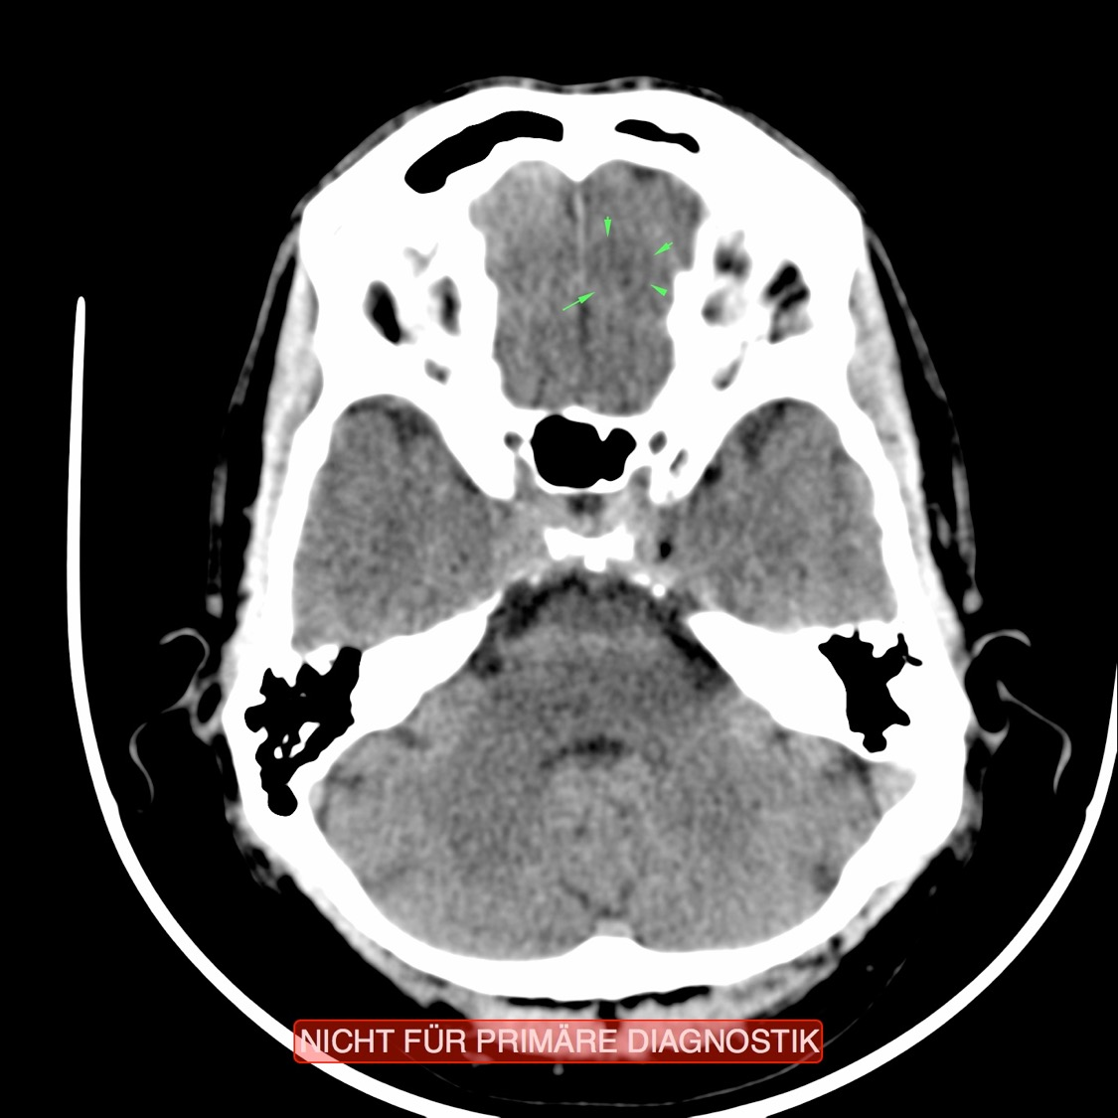
CCT: Nasenschleimhaut wiederkehrender K.

Slide 8
Nasenpolyp - Präparat

Slide 9
Pollen (Animation) – „Allergische Rhinitis“

